Slide 1

计 算 智 能
Computational Intelligence
计算机与通信工程学院

Slide 2
Contents
1
最优化问题
2
计算复杂性及NP理论
3
计算智能算法
计算智能的分类与理论
计算智能的研究与发展
计算智能的特征与应用

Slide 3
1.1 最优化问题
最优化问题的求解模型如下公式所示
Min f(X), X∈D
其中D是问题的解空间，X是D中的一个合法解。一般可将X表示为X = (x₁, x₂, …, x_{n})，表示一组决策变量
最优化问题就是在解空间中寻找一个合法的解X（一组最佳的决策变量），使得X对应的函数映射值f(X)最小（最大）
最优化问题的分类
分类 标志 | 变量 个数 | 变量 性质 | 约束 条件 | 极值 个数 | 目标 个数 | 函数 关系 | 问题 性质 | 时间 变化
类 型 | 单变量 | 连续 | 无约束 | 单峰 | 单目标 | 线性 | 确定性 | 静态
 |  | 离散 |  |  |  |  | 随机性
 | 多变量 | 混合 | 有约束 | 多峰 | 多目标 | 非线性 | 模糊性 | 动态

Slide 4
1.1 最优化问题
根据决策变量x_{i}的取值类型，我们可以将最优化问题分为函数优化问题和组合优化问题两大类
最优化
问题
函数优化问题
决策变量均为连续变量的最优化问题
组合优化问题
决策变量均为离散取值的最优化问题

Slide 5
1.1.1 函数优化问题
例如：
其中，n=30表示问题空间的维数，x_{i}∈ [-100,100]是定义域，这个函数的最小值为0
这是一个最简单的函数优化问题

Slide 6
1.1.1 函数优化问题
很多科学实验参数配置和工农业生产实践都需要面临这种类型的最优化问题
例如设计神经网络的过程中，需要确定神经元节点间的网络连接权重，从而使得网络性能达到最优
在这种问题中，需要优化的变量的取值是某个连续区间上的值，是一个实数。各个决策变量之间可能是独立的，也可能是相互关联、相互制约的，它们的取值组合构成了问题的一个解
由于决策变量是连续值，因此对每个变量进行枚举是不可能的。在这种情况下，必须借助最优化方法对问题进行求解

Slide 7
1.1.2 组合优化问题
组合优化问题的决策变量是离散取值的
例如整数规划问题，0-1规划问题等等
很多离散组合优化问题都是从运筹学（Operations Research，OR）中演化出来的
组合优化其所研究的问题涉及到信息技术、经济管理、工业工程、交通运输、通信网络等众多领域，在科学研究和生产实践中都起着重要的作用

Slide 8
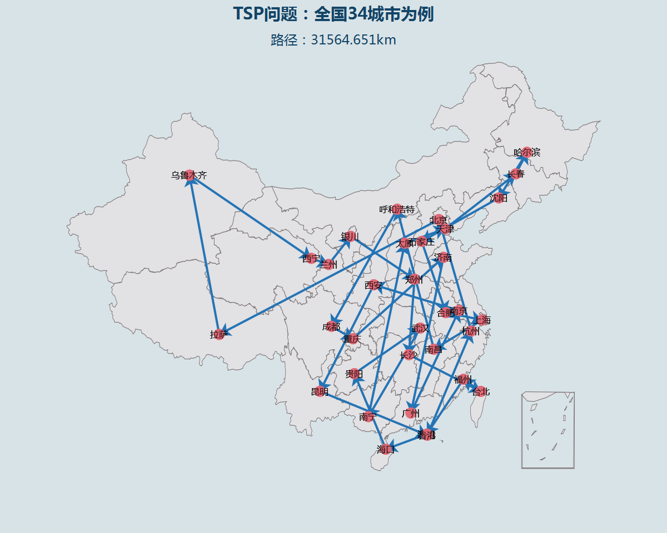
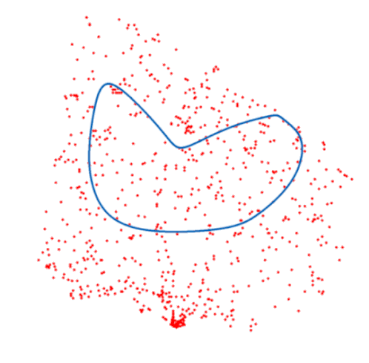
1.1.2 组合优化问题
经典组合优化问题：
旅行商问题（Traveling Salesman Problem，TSP）

Slide 9
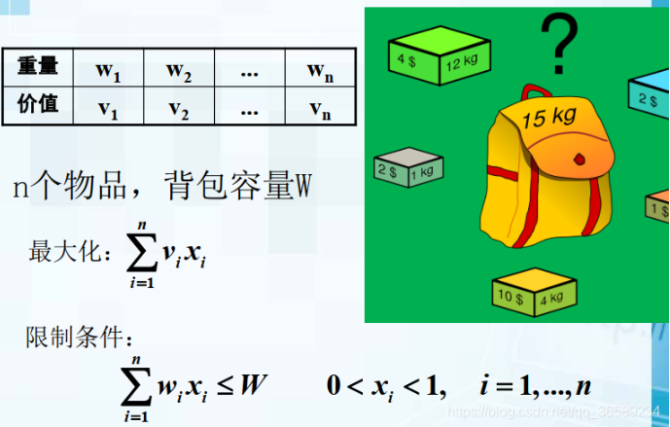
0-1背包问题（Zero/one Knapsack Problem，ZKP/0-1KP/KP）

Slide 10
当问题规模n比较大时，用枚举方法所需时间太大，我们借助智能优化计算方法，可以在合理的时间内求解得到令人满意的解，从而满足实践的需要

Slide 11
1.2.1 计算复杂性
计算复杂性（Computational Complexity）
➔描述求解问题的难易程度或者算法的执行效率
对于算法的计算复杂性，我们一般很容易进行判断，例如使用蛮力法去枚举旅行商问题或者0-1背包问题的算法，就是具有指数计算复杂性的算法
对于某问题的计算复杂性进行判断却不是一件简单的事情

Slide 12
1.2.1 计算复杂性
问题的计算复杂性是问题规模的函数，故需要首先定义问题的规模
例如对于矩阵运算，矩阵的阶数可被定义为问题的规模
如果求解一个问题需要的运算次数或步骤数是问题规模n的指数函数，则称该问题有指数时间复杂性
如果所需的运算次数是n的多项式函数，则称它有多项式时间复杂性
对于某个具体问题，其复杂性上界是已知求解该问题的最快算法的复杂性，而复杂性下界只能通过理论证明来建立
证明一个问题的复杂性下界就需要证明不存在任何复杂性低于下界的算法。显然，建立下界要比确定上界困难得多

Slide 14
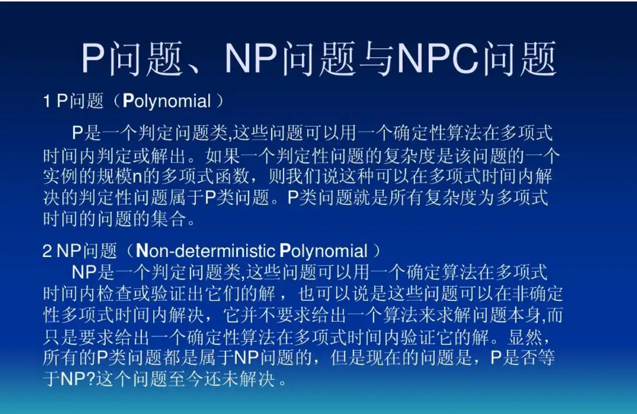

Slide 15
1.2.2 NP理论
NP类问题（Non-deterministic Polynomial Problem）
NP类问题是指一类可以用不确定性多项式算法求解的判定问题。例如旅行商问题的判定版本就是一个NP类问题。我们虽然还不能找到一个多项式的确定性算法求解最小的周游路线，但是可以在一个多项式时间内对任意生成的一条“路线”判定是否是合法（经过每个城市一次且仅仅一次）。比较P类问题和NP类问题的定义，我们很容易得到一个结论：P⊆NP。

Slide 16
1.2.2 NP理论
NP完全问题（NP Complete Problem）
我们称一个判定问题D是NP完全问题，条件是：
（1）D属于NP类；
（2）NP中的任何问题都能够在多项式时间内转化为D。

Slide 17
1.2.2 NP理论
NP完全问题（NP Complete Problem）
另外，一个满足条件（2）但不满足条件（1）的问题被称为NP难问题。也就是说，NP难问题不一定是NP类问题，例如图灵停机问题。正式地说，一个NP难问题至少跟NP完全问题一样难，也许更难！例如在某些任意大的棋盘游戏走出必胜的下法，就是一个NP难的问题，这个问题甚至比那些NP完全问题还难。

Slide 18
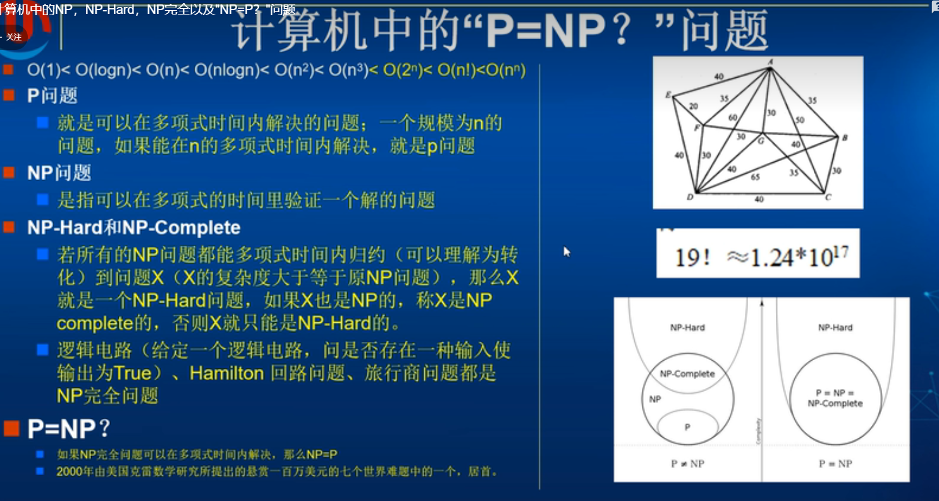

Slide 19
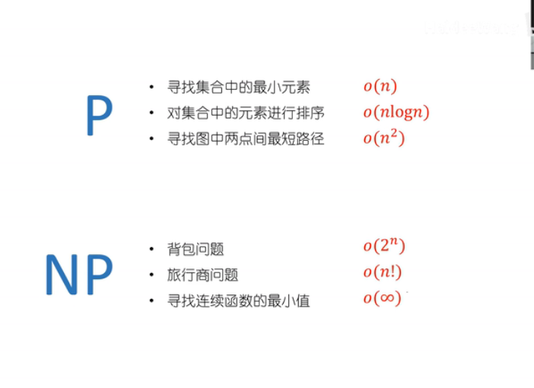

Slide 20
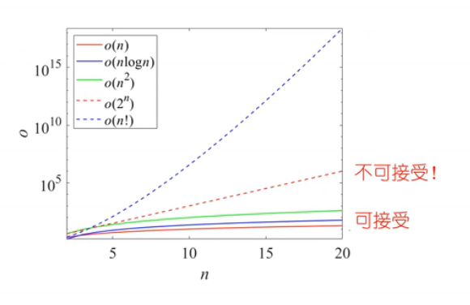

Slide 21
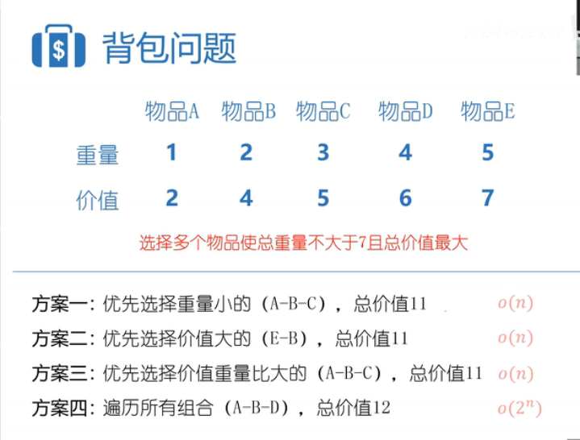

Slide 22
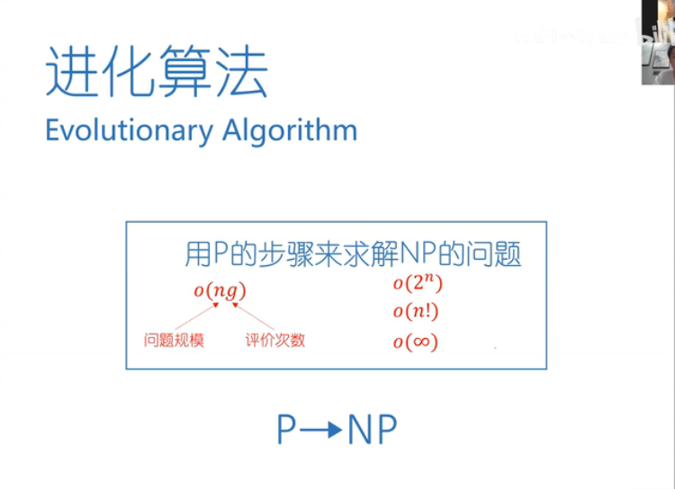
NICE Seminar(2020-09-20)：进化算法总有一款适合你（安徽大学田野博士）_哔哩哔哩_bilibili

Slide 23
1.3 计算智能方法
计算智能算法是人工智能的一个分支，是联结主义的典型代表，又称为仿生学派或生理学派。
人工智能
逻辑主义
又称为符号主义(Symbolicism)、心理学派(Psychlogism)或计算机学派(Computerism)，其原理主要为物理符号系统假设和有限理性原理。
行为主义
又称为控制论学派(Cyberneticsism)，其原理为控制论及感知-动作型控制系统。他们对人工智能发展历史具有不同的看法，这一学派认为人工智能源于控制论。
联结主义
又称为仿生学派(Bionicsism)或生理学派(Physiologism)，其原理主要为神经网络及神经网络间的连接机制与学习算法，包括进化计算等计算智能算法。
计算智能

Slide 24
计算智能
进化计算
神经网络
模糊逻辑
对自身进化这一更为宏观的过程学习
对自身模糊性的思维方式进行类比
对自身的大脑信息处理机制进行模拟

Slide 25
1.3 计算智能方法
随着技术的进步、工程实践问题变得
越来越复杂，传统的计算方法面临着
计算复杂度高、计算时间长等问题
计算智能方法采用启发式的随机搜索
策略，在问题的全局空间中进行搜索
寻优，能在可接受的时间内找到全局
最优解或者可接受解
计算智能
计算智能算法在处理优化问题的时候，
对求解问题不需要严格的数学推导，而
且有很好的全局搜索能力，具有普遍的
适应性和求解的鲁棒性

Slide 26
1.3 计算智能方法
计算智能是人工智能的重要领域，
也是近几十年来研究的热点问题。
计算智能的兴起和快速发展，为
人工智能提供了新的出路
计算智能技术在国内得到了广泛的
重视。由于这个领域的研究涉及到
的硬件要求不高，国内的研究已经
达到国际认可的水平
计算智能
计算智能技术的进一步发展和完善，
以及应用的进一步拓展，都将对计
算机技术和各个相关的应用领域带
来深刻的变革

Slide 27
1.3.1 计算智能的分类与理论

Slide 28
1.3.1 计算智能的分类与理论
计算智能主要研究方向及其特点
研究领域 | 主要特点
人工神经网络 | 模仿人脑的生理构造和信息处理的过程，模拟人类的智慧
模糊逻辑（模糊系统） | 模仿人类语言和思维中的模糊性概念，模拟人类的智慧
进化计算 | 模仿生物进化过程和群体智能过程，模拟大自然的智慧

Slide 29
1.3.1 计算智能的分类与理论
计算智能有关理论基础
数学基础
生物学基础
群体智能
马尔可夫过程
统计学习过程
随机过程
模式定理
稳定性
收敛性
……
优胜劣汰
适者生存
自然选择
生物进化
遗传规律
人脑模拟
生物觅食
……
个体认识
群体智慧
个体竞争
群体协作
……

Slide 30
1.3.2 计算智能的研究与发展
遗传算法(GA)
Genetic Algorithm
1950s
美国学者Holland
进化策略(ES)
Evolution Strategy
1960s
德国人Rechenberg
Schwefel
起步阶段
进化规划(EP)
Evolutionary Programming
1960s
美国学者Fogel
20世纪
50-60年代
神经网络(NN)
（感知器）
1950s
Rosenblatt等人
模糊逻辑理论(FL)
Fuzzy Logic
1960s
美国学者Zadeh

Slide 31
1.3.2 计算智能的研究与发展
遗传算法、进化策略、进化规划
的理论基础不断完善（模式定理）
算法之间的区别越来越不明显
发展阶段
禁忌搜索算法（1986年）
模拟退火算法（1983年）
的提出提供了新的优化手段
20世纪
70-80年代
Hopfield前馈型神经网络结构（1982年）
Rumelhart后向传播学习算法（1986年）
的提出将神经网络的研究推向一个新的高潮

Slide 32
1.3.2 计算智能的研究与发展
蚁群算法
粒子群优化算法
遗传算法
1992年，Derigo等人提出了蚁群算法（ACO)，为解决离散组合优化问题提供了重要的工具。
1995年，由Eberhart和Kennedy提出的粒子群优化算法（PSO）在连续优化问题上得到了广泛的应用。
遗传算法（GA)、进化策略（ES）和进化规划（EP）算法也在不断地发展和完善。
继续发展
20世纪
90年代至今
进化计算
Evolutionary Computation

Slide 33
1.3.2 计算智能的研究与发展
计算智能相关的学术期刊和国际会议
学 术 期 刊 | IEEE Transactions on Evolutionary Computation
 | IEEE Transactions on cybernetics
 | IEEE Computational Intelligence Magazine
 | IEEE Transactions on Systems, Man and Cybernetics
 | IEEE Transactions on ……
 | Swarm and Evolutionary Computation
 | Evolutionary Computation
 | Information Science
 | Artificial Intelligence
 | ……
国 际 会 议 | IEEE World Congress on Computational Intelligence (WCCI, 每两年一次，包括CEC, IJCNN, Fuzz-IEEE)
 | IEEE Congress on Evolutionary Computation (CEC)
 | IEEE Symposium Series on Computational Intelligence (SSCI)
 | ACM Genetic and Evolutionary Computation Conference (GECCO)
 | International Conference on Swarm Intelligence (ICSI)
 | International Conference on Simulated Evolution And Learning (SEAL)
 | ……

Slide 34
1.3.3 计算智能的特征与应用
主要特征 | 具体特点
智能性 | 包括算法的自适应性，自组织性，算法不依赖于问题本身的特点，具有通用性
并行性 | 算法基本上是群体协作的方式对问题进行优化求解，非常适合大规模并行处理
鲁棒性 | 算法具有很好的容错性，同时对初始条件不敏感，能在不同条件下寻找最优解

Slide 35
1.3.3 计算智能的特征与应用
计算智能的应用
国防
科技
经济
工业
农业
雷达天线设计
卫星轨道参数优化
战场模拟
军事物流优化
干扰抑制
……
机器学习
数据挖掘
图像处理
模式识别
蛋白质结构预测
多目标优化
多播路由
……
金融数据分析
证券投资组合
企业现金流管理
企业财务分析与预警
……
功率电子电路优化
电磁过滤
输电网规划
工作流调度管理
车辆路由
交通控制
……
排灌工程
水利水电工程
农业用地结构优化
温室控制
水库防洪
农业工程
……

Slide 36
作业!
安装matlab，并熟悉基本语法。
参考资料：matlab入门图文教程 - 知乎 (zhihu.com)https://zhuanlan.zhihu.com/p/77669451
2. 画图实现：
参考资料：
使用MATLAB进行三维图像绘制_土豆泥爱吃土豆的博客-CSDN博客_matlab画三维图像

